Slide 1


رشـــــــــــد
با تمرکز بر
مشتری
ابزاری برای
مدل‌سازی
و ارزیابی
رشد
استارتاپ‌ها
Notes:
رشد

Slide 2
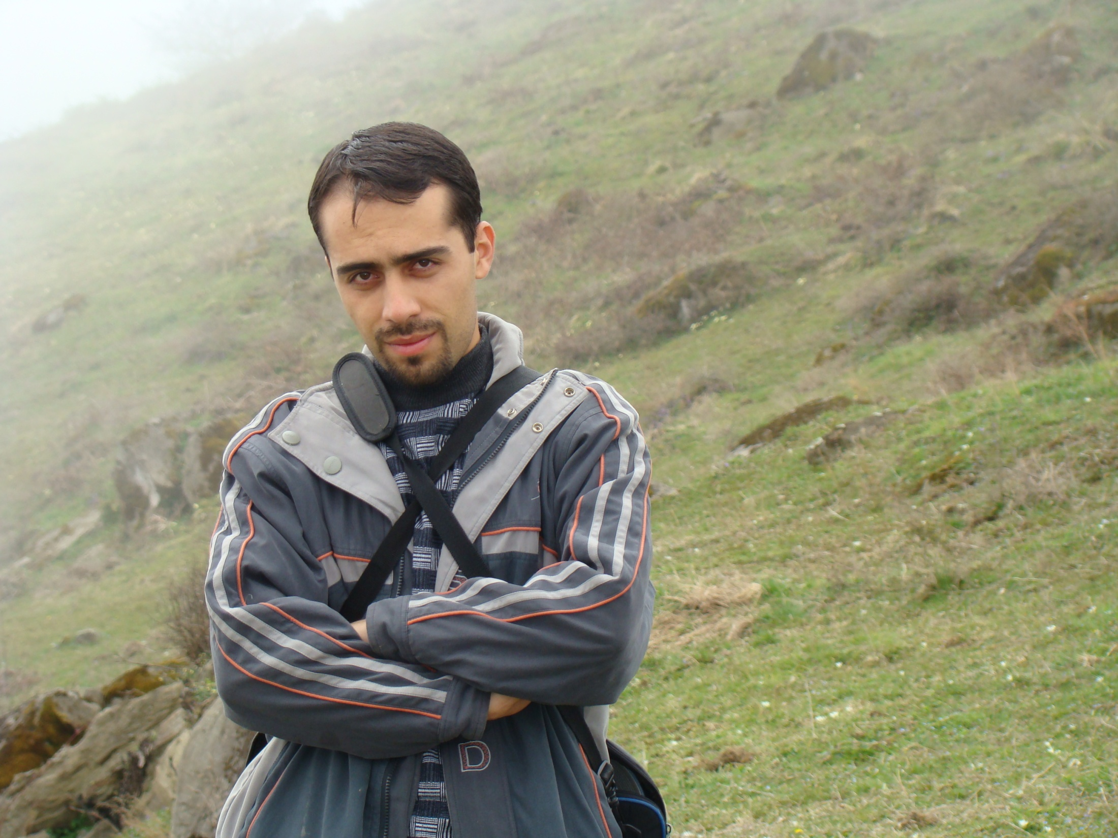
مروج کارآفرینی
مشاور، مربی و مدرس کارآفرینی
مدیر توسعه کسب و کار عکس‌پرینت
مهدی ناصری
@mahdinasseri

Slide 3

داده
خلاقیت
داده، خلاقیت، کنجکاوی
کنجکاوی

Slide 4

رشد کم
استارتاپ شما
ارزش پیشنهادی خوب

Slide 5

شما به یک مدل رشد پایدار نیاز دارید

Slide 6

مطالب مرتبط
برای آشنایی بیشتر با مدل‌های رشد استارتاپ‌ها
اسلاید زیر را ببینید.
(روی تصویر کلیک کنید)
@mahdinasseri

Slide 7
شما به یک مدل رشد پایدار نیاز دارید
و ابزاری برای مدل‌سازی رشد استارتاپ‌تان

Slide 8

مشتری
فـــانــل
ابزاری برای
مدل‌سازی و ارزیابی رشد پایدار
ابزاری برای
برنامه‌ریزی و اجرای بازاریابی

Slide 9
آگاه‌سازی
جــــــــــــــــــــــــــــــــــــــــــــــــــــــــــــــــــــــــذب
فـــــــــعـــــــــــــال‌ســـــــــــازی
فـــانــل
نــــــگــــهــــــداری
مشتری
درآمــــــد
ابزاری برای
مدل‌سازی و ارزیابی رشد پایدار
ابزاری برای
برنامه‌ریزی و اجرای بازاریابی
توصیـــه

Slide 10
آگاه‌سازی
جــــــــــــــــــــــــــــــــــــــــــــــــــــــــــــــــــــــــذب
0.04%
فـــــــــعـــــــــــــال‌ســـــــــــازی
0.03%
نرخ تبدیل
نــــــگــــهــــــداری
0.07%
در هر مرحله چند درصد از کاربران به مرحله بعد می‌روند؟
درآمــــــد
0.001%
توصیـــه
0.001%

Slide 11

آگاه‌سازی
جــــــــــــــــــــــــــــــــــــــــــــــــــــــــــــــــــــــــذب
فـــــــــعـــــــــــــال‌ســـــــــــازی
تکنیک تبدیل
نــــــگــــهــــــداری
چگونه کاربران بیشتری را به مرحله بعد وارد کنیم؟
درآمــــــد
توصیـــه

Slide 12
آگاه‌سازی
جــــــــــــــــــــــــــــــــــــــــــــــــــــــــــــــــــــــــذب
فـــــــــعـــــــــــــال‌ســـــــــــازی
نــــــگــــهــــــداری
درآمــــــد
توصیـــه

Slide 13
آگاه‌سازی
GET
جـــــــــــــــــــذب
فعال‌سازی
KEEP
نگهداری
درآمد
GROW
توصیـــه

Slide 14
آگاه‌سازی
چگونه شما را پیدا می‌کنند؟
GET
جـــــــــــــــــــذب
اولین مرحله از تمایل کاربران چیست؟
فعال‌سازی
آیا برای استفاده از سرویس شما اقدام می‌کنند؟
KEEP
نگهداری
آیا مشتریان دوباره به شما سر می‌زنند؟
درآمد
آیا به طور پایدار درآمدزایی دارند؟
GROW
توصیـــه
آیا شما را به دیگران توصیه می‌کنند؟

Slide 15
آگاه‌سازی
آگاهی نسبت به برند و خدمات
GET
جـــــــــــــــــــذب
ثبت نام مجانی در سایت یا در خبرنامه
فعال‌سازی
استفاده آزمایشی از خدمات شما
KEEP
نگهداری
بازگشت مجدد و سفارش محصول
درآمد
تکرار خرید و استفاده از خدمات دیگر
GROW
توصیـــه
دعوت از دوستا ن و معرفی خدمات

Slide 16
آگاه‌سازی
بازدیدکننده
آگاهی نسبت به برند و خدمات
GET
جـــــــــــــــــــذب
کاربر
ثبت نام مجانی در سایت یا در خبرنامه
آزمایشی
فعال‌سازی
استفاده آزمایشی از خدمات شما
KEEP
مشتری
نگهداری
بازگشت مجدد و سفارش محصول
درآمد
مشتری
تکرار خرید و استفاده از خدمات دیگر
GROW
مشتری
توصیـــه
دعوت از دوستا ن و معرفی خدمات

Slide 17
آگاه‌سازی
ناآگاه
GET
جـــــــــــــــــــذب
آگاه
فعال‌سازی
علاقه‌مند
KEEP
نگهداری
درگیر
درآمد
وفادار
GROW
توصیـــه
مدافع

Slide 18
آگاه‌سازی
جـــــــــــــــــــذب
مثــــــــــــــــــــــــــــــــال
فعال‌سازی
فــــانــــل مـــــشتــــری
نگهداری
درآمد
توصیـــه

Slide 19
آگاه‌سازی
100%
بازدید از سایت
100%
جـــــــــــــــــــذب
ترک نکردن سایت
70%
ثبت نام در خبرنامه/سایت
30%
فعال‌سازی
مثال
تایید کردن ثبت نام
5%
باز کردن ایمیل و انجام CTA
3%
نگهداری
تکرار بازدید از سایت و مشاهده صفحات بیشتر
2%
انجام اولین خرید با درآمد پایین
2%
درآمد
انجام خریدهای بیشتر از لحاظ حجم پولی یا تعداد
1%
دعوت از یک نفر یا بیشتر از دوستان که بازدید می‌کنند
2%
توصیـــه
دعوت از یک نفر یا بیشتر که فعال می‌شوند.
1%

Slide 20
آگاه‌سازی
100%
100%
جـــــــــــــــــــذب
نرخ بالا
شناسایی درست نیاز کاربر
70%
30%
بهبود سیستم پیمایش سایت
ارائه راهنمای کاربری و مطالب با کیفیت
فعال‌سازی
مثال
5%
3%
نگهداری
ضعف اصلی در این مرحله است.
خبرنامه جذاب‌ / تخفیف / بازیکاری برای بهبود این مرحله
2%
سعی در فروش محصولات دیگر به مشتری
بازبینی ساختار قیمت‌گذاری
2%
درآمد
1%
2%
توصیـــه
ایجاد امکان به اشتراک‌گذاری مطالب در شبکه‌های اجتماعی
1%

Slide 21
آگاه‌سازی
بازدید از سایت
جـــــــــــــــــــذب
ثبت نام در سایت
تایید ثبت نام در سایت
سفارش 10 چاپ مجانی هدیه
فعال‌سازی
عکس‌پرینت.کام
باز کردن ایمیل و بازگشت به سایت
نگهداری
آپلود کردن عکس
ساخت محصول
انجام اولین خرید با درآمد پایین
درآمد
انجام خریدهای بیشتر از لحاظ حجم پولی یا تعداد
دعوت از یک نفر یا بیشتر از دوستان برای عضویت
توصیـــه
اشتراک‌گذاری آلبوم یا محصول با دوستان

Slide 22
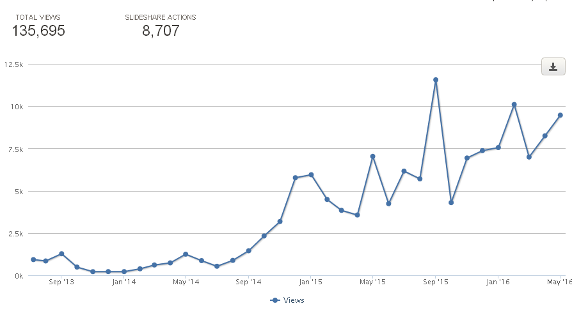
مثال: حساب اسلایدشیر من
Slideshare.net/mahdinasseri
نمودار رشد تا تاریخ خرداد 95

Slide 23
مثال: حساب اسلایدشیر من
Slideshare.net/mahdinasseri
شکل یک فانل واقعی تا تاریخ خرداد 95

Slide 24
آگاه‌سازی
جـــــــــــــــــــذب
بازدید از حساب
مشاهده اسلاید
136000
100%
7868
5.7%
دانلود اسلاید
لایک/کامنت
مثال: حساب اسلایدشیر من
فعال‌سازی
692
0.5%
نگهداری
فالو کردن
415
0.3%
درآمد
....
نرخ تبدیل
تا تاریخ خرداد 95
توصیـــه
اشتراک‌گذاری
Embed کردن در سایت
2263
1.6%

Slide 25
آگاه‌سازی
جـــــــــــــــــــذب
تکنیک‌ها و راهکارها
فعال‌سازی
بهینه‌سازی فانل مشتری
نگهداری
درآمد
توصیـــه

Slide 26









آگاه‌سازی
جـــــــــــــــــــذب
شبکه‌های اجتماعی
تبلیغات عمومی
فعال‌سازی
تکنیک‌ها و راهکارها
نگهداری
برندسازی
بازاریابی محتوی
SEO
درآمد
توصیـــه
همکاری ارجاعی
کمپین‌های تبلیغاتی
اپ موبایل
جستجو

Slide 27




آگاه‌سازی
جـــــــــــــــــــذب
لندینگ پیج
فعال‌سازی
ثبت نام در خبرنامه
تکنیک‌ها و راهکارها
نگهداری
درآمد
جایگاه‌سازی محصول
توصیـــه
ارائه یک هدیه مجانی

Slide 28
آگاه‌سازی
جـــــــــــــــــــذب
لندینگ پیج
فعال‌سازی
ثبت نام در خبرنامه
تکنیک‌ها و راهکارها
برای آشنایی با
لندینگ پیج و برخی ابزارهای مفید برای استارتاپ‌ها
کلیک کنید
نگهداری
درآمد
جایگاه‌سازی محصول
توصیـــه
ارائه یک هدیه مجانی

Slide 29



آگاه‌سازی
آگاه‌سازی
جـــــــــــــــــــذب
فعال‌سازی
تخفیف‌های مناسبتی
تکنیک‌ها و راهکارها
نگهداری
برگزاری رویدادها
درآمد
وبلاگ
توصیـــه
بازاریابی شبکه‌های اجتماعی

Slide 30







آگاه‌سازی
جـــــــــــــــــــذب
باشگاه مشتریان
ایمیل مارکتینگ
فعال‌سازی
تکنیک‌ها و راهکارها
نگهداری
توصیه‌های هوشمند
مسابقات
درآمد
توصیـــه
دستیار اختصاصی
سلف سرویس
کمک شخصی
برنامه وفاداری مشتری

Slide 31



آگاه‌سازی
آگاه‌سازی
جـــــــــــــــــــذب
فعال‌سازی
Up selling
Next selling
Cross selling
بازاریابی بخش بندی شده
تکنیک‌ها و راهکارها
نگهداری
تخفیف‌های مناسبتی
درآمد
خدمات خودکار و شخصی سازی شده
توصیـــه
اعتبار خرید

Slide 32





آگاه‌سازی
جـــــــــــــــــــذب
بازایابی شفاهی
فعال‌سازی
تکنیک‌ها و راهکارها
رضایت مشتری
نگهداری
شبکه دوستان
درآمد
شبکه های اجتماعی
توصیـــه
دعوت از دوستان
فروم‌ها

Slide 33
آگاه‌سازی
جـــــــــــــــــــذب
بازایابی شفاهی
فعال‌سازی
تکنیک‌ها و راهکارها
رضایت مشتری
برای آشنایی با
6 اصل برای بازاریابی ویروسی
کلیک کنید
نگهداری
شبکه دوستان
درآمد
شبکه های اجتماعی
توصیـــه
دعوت از دوستان
فروم‌ها

Slide 34

با کنجکاوی در داده‌ها و خلاقیت
رشدتان را بهبود دهید

Slide 35

این اسلاید بخشی از ارائه من در کارگاه
از «خلق ارزش» تا «استراتژی رشد»
برای استارتاپ‌ها
بود که در اتاق بازرگانی اصفهان برگزار شد.
برای مشاهده مطالب دیگر ارائه شده در این کارگاه
روی لینک زیر کلیک کنید

Slide 36

مطالب مرتبط
مفهوم مدل تصمیم‌گیری مشتری به شما کمک
می‌کند، فرایند خرید مشتریان خود را درک کنید.
با کلیک روی تصویر زیر آن را مطالعه کنید
@mahdinasseri

Slide 37

مطالب مرتبط
مفهوم پرسونای خریدار به شما کمک می‌کند،
مشتریان خود را بهتر بشناسید.
با کلیک روی تصویر زیر آن را مطالعه کنید
@mahdinasseri

Slide 38
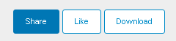
اگر مطالب این اسلاید برای‌تان مفید بود
آن را با دیگران به اشتراک بگذارید
و با این کار به من کمک کنید
تا به افراد بیشتری کمک کنم
@mahdinasseri
با کلیک روی دکمه Share
پایین همین اسلاید

Slide 39
برای مشاهده اسلایدهای بیشتر
مرا در اسلایدشیر دنبال کنید
www.slideshare.net/mahdinasseri
مروج کارآفرینی
مشاور، مربی و مدرس کارآفرینی
مدیر توسعه کسب و کار عکس‌پرینت
مهدی ناصری
@mahdinasseri

